Slide 1
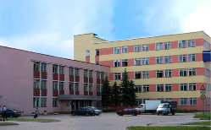
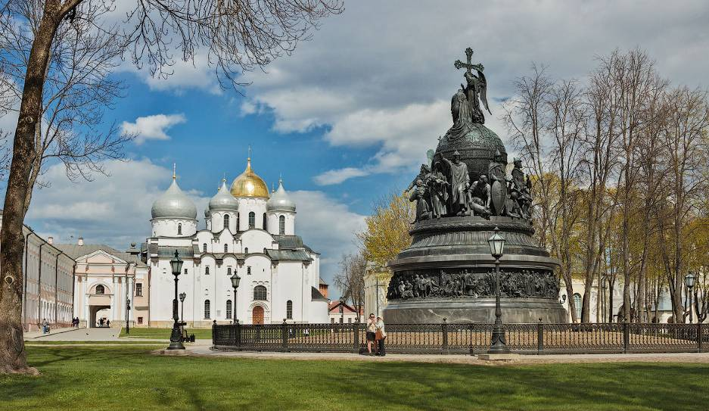
АО «НАУЧНО ИССЛЕДОВАТЕЛЬСКИЙ ИНСТИТУТ ПРОМЫШЛЕННОГО ТЕЛЕВИДЕНИЯ «РАСТР»
Россия, 173001 Великий Новгород
Ул. Большая Санкт-Петербургская, 39
+7 (8162) 77-43-31, 77-41-06
market@rastr.natm.ru
www.rastrnov.ru

Slide 2
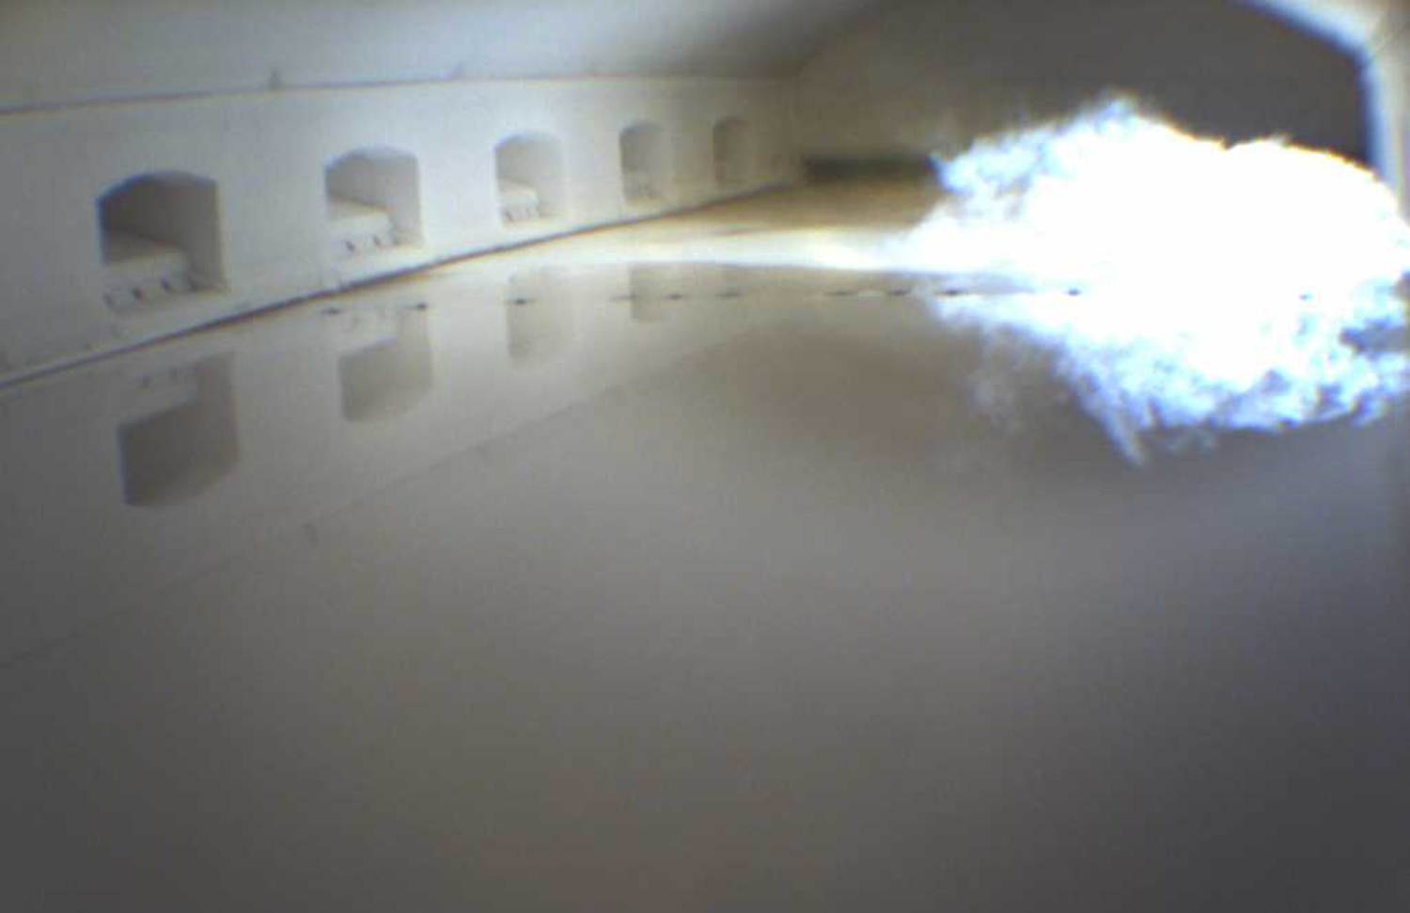
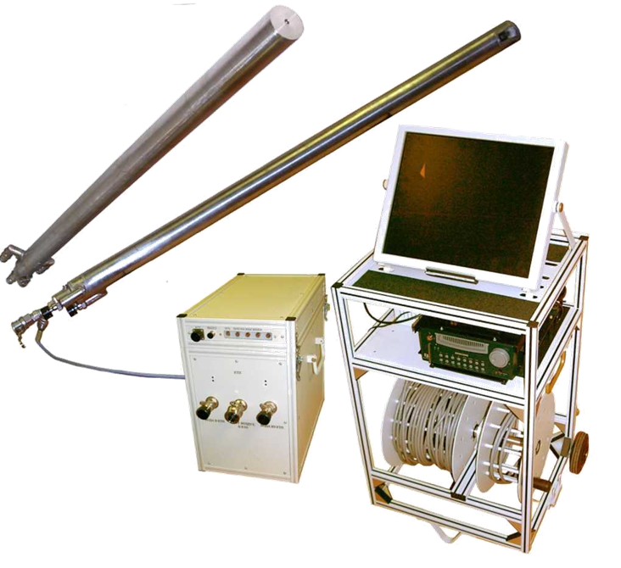
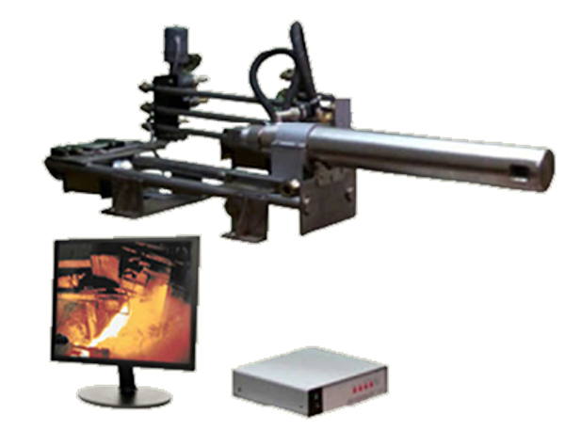
Термостойкие системы телевизионного наблюдения
АО «НАУЧНО ИССЛЕДОВАТЕЛЬСКИЙ ИНСТИТУТ ПРОМЫШЛЕННОГО ТЕЛЕВИДЕНИЯ «РАСТР»
173001, Россия,
г. Великий Новгород,
Ул. Большая
Санкт-Петербургская, 39
+7 (8162) 77-43-31,
77-41-06
market@rastr.natm.ru www.rastrnov.ru

Slide 3
Термостойкие системы телевизионного наблюдения
Акционерное общество «Научно –исследовательский институт промышленного телевидения «Растр» тематическая направленность работ которого - научные исследования в области прикладного телевидения , а также разработка и производство аппаратуры промышленного телевидения и телевизионных систем специального назначения предлагает Вашему вниманию системы телевизионного наблюдения для зон с повышенной температурой окружающей среды (85⁰С, 250⁰С, 1000⁰С, 1600⁰С).
Системы телевизионного наблюдения в зонах с повышенной температурой предназначены для дистанционного наблюдения за различными производственными процессами и объектами в высокотемпературных средах на предприятиях металлургической, стекольной, химической отраслей промышленности и энергетического комплекса. Позволяют контролировать состояние внутренних поверхностей промышленных печей, котлов, тепловых агрегатов без остановки технологического процессах и их охлаждения, отслеживать процессы розжига и горения жидкого и газообразного топлива по форме и размеру факела, наблюдать процессы подачи и расплава шихты, состояние механизмов и положение стеклянной ленты во флоат-ваннах, разогрев и состояние слябов на прокатном стане по цвету, положению и форме ,контролировать процессы розлива чугуна и стали.
Системы могут встраиваться в телекоммуникационные сети различного уровня и назначения, в технологические системы управления производственными процессами, а также в компьютерные сети предприятий.
Термостойкие телевизионные системы отличаются между собой по следующим параметрам
Стойкость к температурному воздействию(85⁰С, 250⁰С, 1000⁰С, 1600⁰С).
Вид телевизионного сигнала (IP, AHD, PAL)
Наличие устройства автоматической защиты камеры (УАЗК)
Вариантами охлаждения (воздушно-водяное, воздушное)
АО «НИИПТ «Растр» имеет возможность изготовить термостойкие телевизионные системы цветного изображения с различным видом телевизионного сигнала(IP, AHD, PAL), согласно проектной документации и желания заказчика.

Slide 4
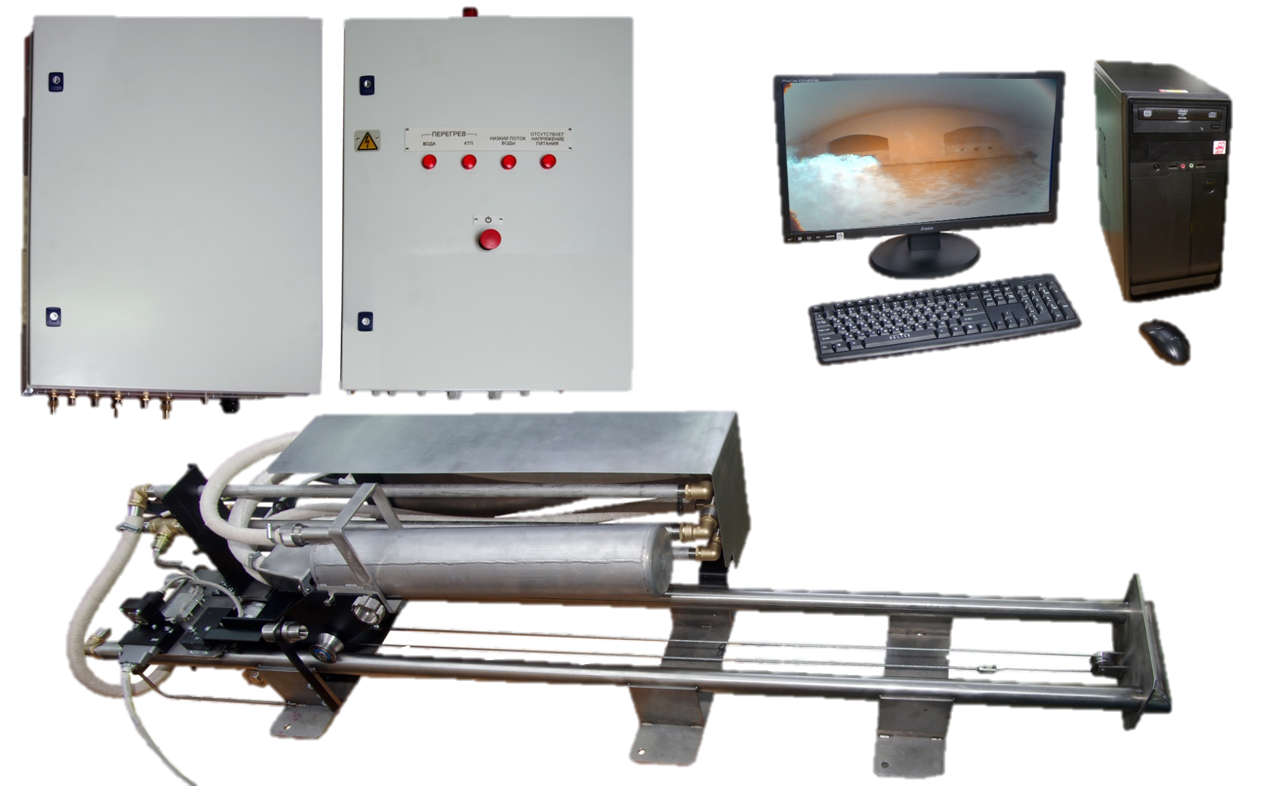
Система телевизионного наблюдения до + 1600°С (цифровая)
СТН-27Т
непрерывная круглосуточная работа;
дистанционный ввод/вывод из высокотемпературной зоны;
автоматический вывод телевизионной камеры из высокотемпературной зоны при возникновении аварийной ситуации:
- перегрев внутри кожуха (свыше 60°С);
- снижение напора воды;
- снижение напряжения питания
обдув пространства перед защитным стеклом видеокамеры сжатым воздухом для защиты от пыли и брызг;
дистанционное управление параметрами цифровой камеры с клавиатуры ПК;
видеозапись и просмотр аварийных событий;
передача изображения ТВ камеры по сети Ethernet;
Notes:
4

Slide 5
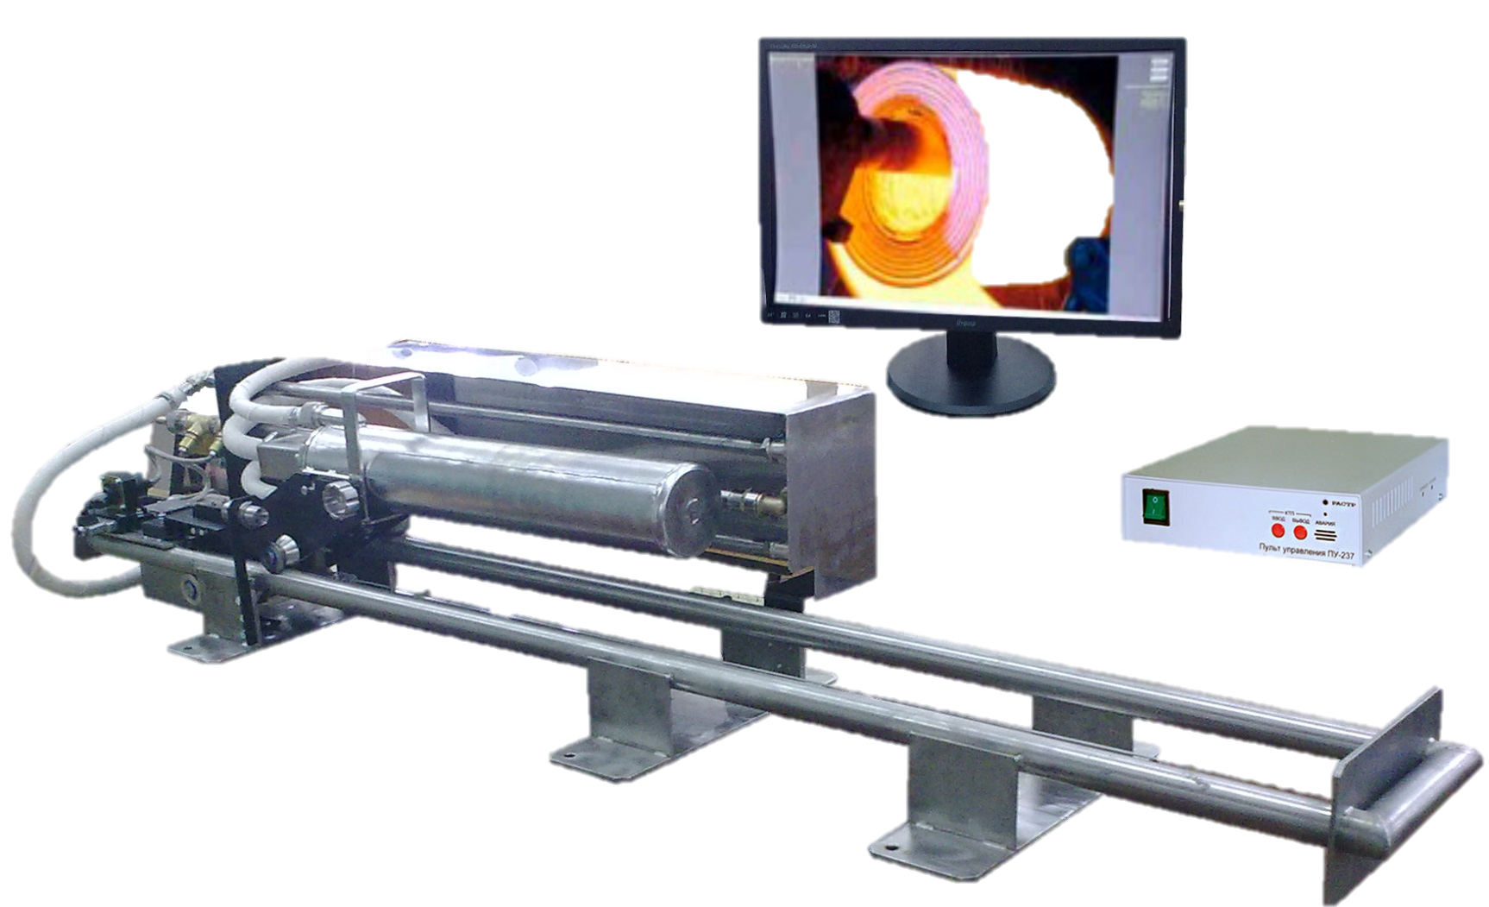
Цветная телевизионная система до + 1600°С,
ТСН-10-1М
непрерывная круглосуточная работа;
дистанционный ввод/вывод из высокотемпературной зоны;
автоматический вывод телевизионной камеры из высокотемпературной зоны при возникновении аварийной ситуации:
- перегрев внутри кожуха (свыше 60°С);
- снижение напора воды;
- пропадание напряжения питания (при наличии ИБП)
Notes:
5

Slide 6
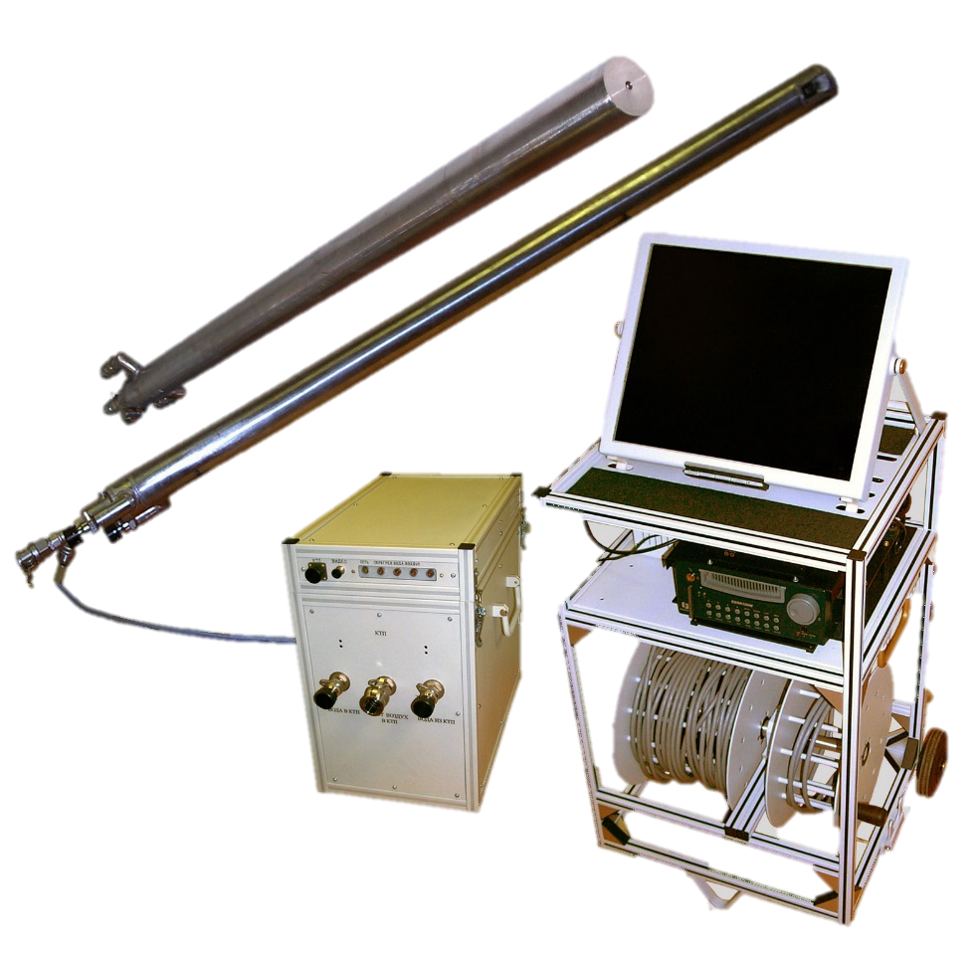
Переносная телевизионная система до + 1600°С
«Термозонд»
Оперативное развертывание на рабочем месте двумя операторами оперативный выбор требуемого участка наблюдения благодаря наличию двух сменных телевизионных камер фронтального и перископного наблюдения;
Контроль за потоком воды, давлением воздуха и температурой воды при возникновении аварийной ситуации:
- перегрев внутри кожуха (свыше 60 °С);
- снижение напора воды;
- снижение напряжения питания
видеозапись и просмотр результатов работы с помощью видео регистратора;
Notes:
6

Slide 7
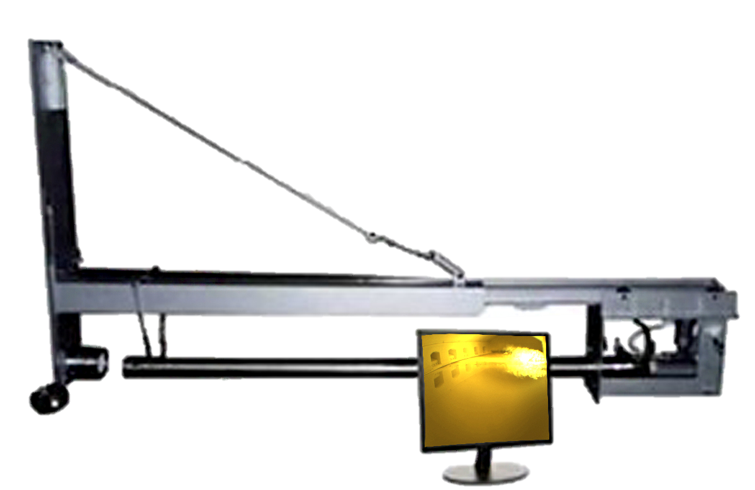
Система телевизионного наблюдения до 1000°С
«Перископ-ТВ»
непрерывная круглосуточная работа;
водяное и воздушное охлаждение
оперативный ввод в высокотемпературную зону
обдув пространства перед защитным стеклом ТВ камеры сжатым воздухом (азотом) для предотвращения попадания на стекло пыли и брызг;
световая и звуковая индикация повышения температуры и снижения напора воды;
• высокая устойчивость к воздействию магнитных полей;
• дополнительно по требованию заказчика:
- запись видеоизображений в различных заданных режимах, просмотр записанной информации;
- передача видеоинформации в локальные и глобальные(Internet) компьютерные сети.
Notes:
7

Slide 8
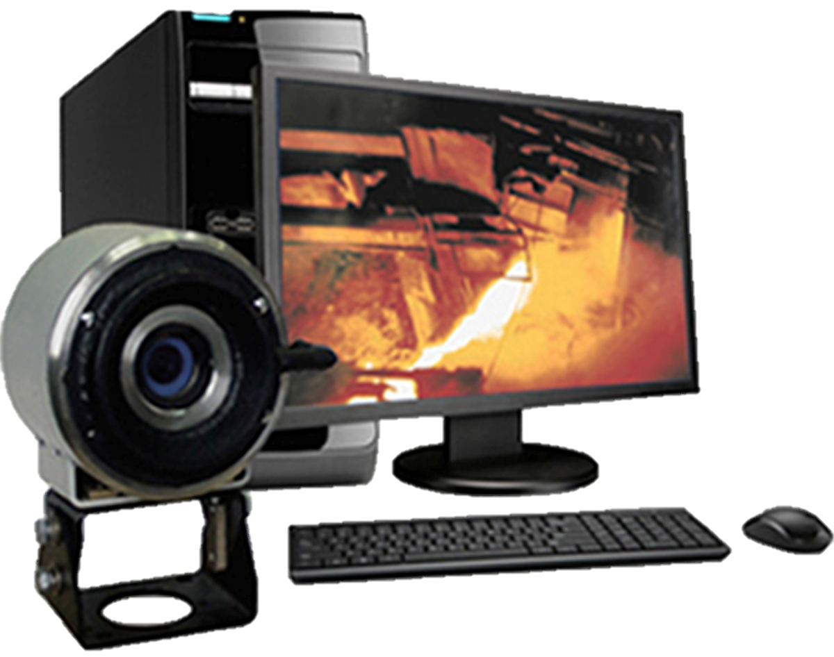
Система телевизионного наблюдения до + 250°С (цифровая)
СТН-29Т(ц)
непрерывная круглосуточная работа;
обдув пространства перед защитным стеклом видеокамеры сжатым воздухом для защиты от пыли и брызг;
передача изображения ТВ камеры по сети Ethernet;
дистанционное управление параметрами цифровой камеры с клавиатуры ПК;
видеозапись и просмотр аварийных событий;
Notes:
8

Slide 9
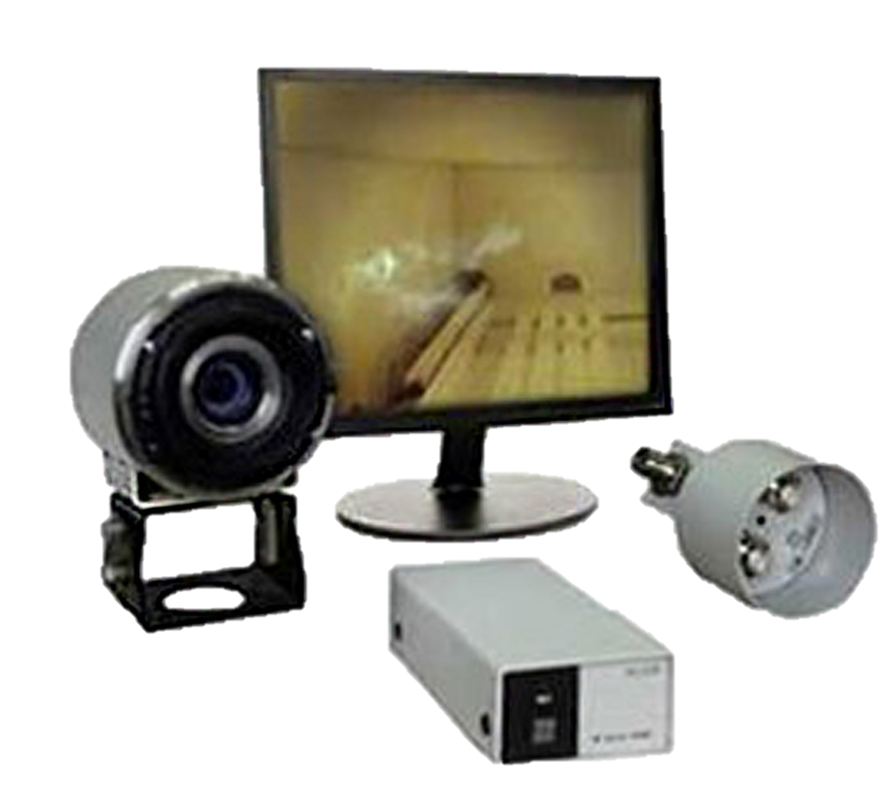
Установка телевизионного наблюдения до + 250°С
УТН-7
Предназначена для наблюдения за различными технологическими процессами в зонах с повышенной температурой окружающей среды до+250°С, на предприятиях стекольной промышленности.
непрерывная круглосуточная работа;
обдув пространства перед защитным стеклом ТВ камеры сжатым воздухом для предотвращения попадания на стекло пыли и брызг;
защита ТВ камеры от переполюсовки питающего напряжения;
• высокая устойчивость к воздействию магнитных полей;
• передача видеосигнала и питания ТВ камеры по одному коаксиальному кабелю;
• дополнительно по требованию заказчика:
- запись видеоизображений в различных заданных режимах, просмотр записанной информации;
- передача видеоинформации в локальные и глобальные(Internet) компьютерные сети.
Notes:
9

Slide 10
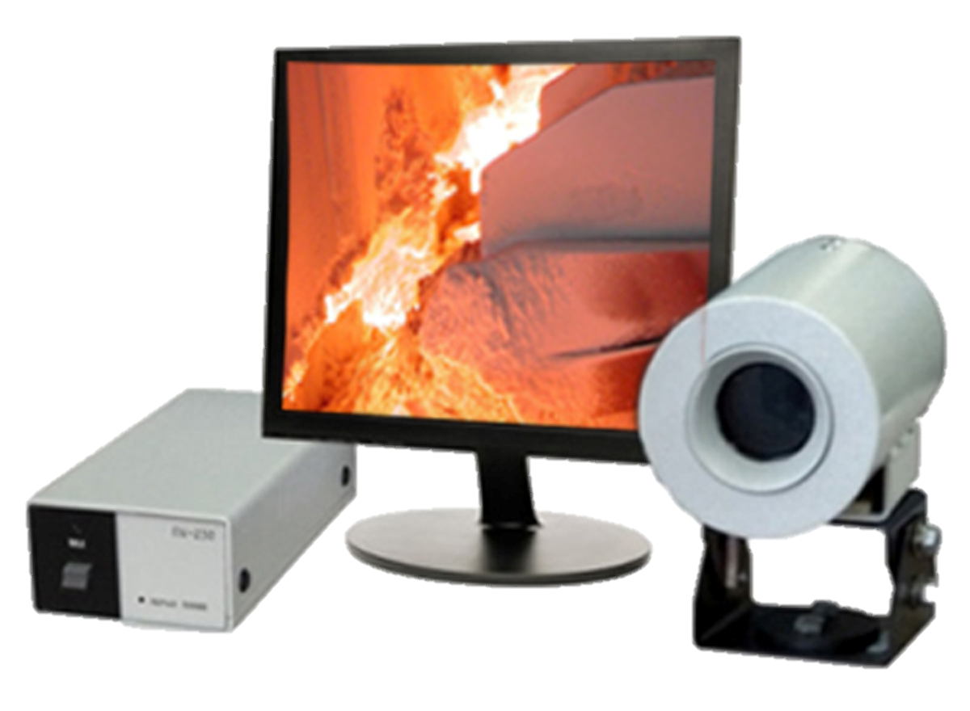
Установка телевизионного наблюдения до + 85°С
УТН-12
непрерывная круглосуточная работа;
защита ТВ камеры от переполюсовки питающего напряжения;
• высокая устойчивость к воздействию магнитных полей;
• передача видеосигнала и питания ТВ камеры по одному коаксиальному кабелю;
• дополнительно по требованию заказчика:
- запись видеоизображений в различных заданных режимах, просмотр записанной информации;
- передача видеоинформации в локальные и глобальные(Internet) компьютерные сети.
Notes:
10

Slide 11
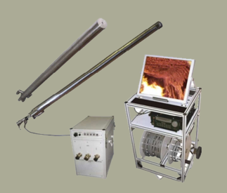
Потребители
Предприятия стекольной промышленности с производственными процессами в зонах повышенной температуры окружающей среды.
ОАО «Борский стекольный завод», Нижний Новгород;
ЗАО «Великодворский стекольный завод» (г. Гусь-Хрустальный),
ОАО «Стекольный завод им. 9 января» (Тверская обл., г. Вышний Волочек),
ОАО «Салаватстекло» (Республика Башкирия, г. Салават),
ООО «Чагодощенский стекольный завод и К° (Вологодская обл., пос. Чагода),
ОАО «Саратовстройстекло», (г. Саратов),
ОАО «Гомельстекло» Республика Беларусь, г. Гомель,
ООО "Гардиан Стекло (Рязань),
ОАО «Каменский стеклотарный завод» (Ростовская обл., г. Каменск-Шахтинский),
ОАО «Саратовский институт стекла» (г. Саратов)
ОАО «Красное Эхо» (Владимирская обл., г. Гусь-Хрустальный)
ОАО «Лисма» (Республика Мордовия, г. Саранск)
ОАО «Кварцит»
ЗАО «Стеклоинвест»
ЗАО «Фирма «Символ»
ОА «Свет»
ОАО «Каменский стеклотарный завод»
ООО «СПСЗ»
ОАО «ОСРАМ»,
ПАО «Корпорация ВСМПО-АВИСМА»
ООО «УРСА Евразия»
ООО «Эй Джи Си Флэт Гласс Клин»,
ЗАО "Рузаевский Стекольный завод

Slide 12
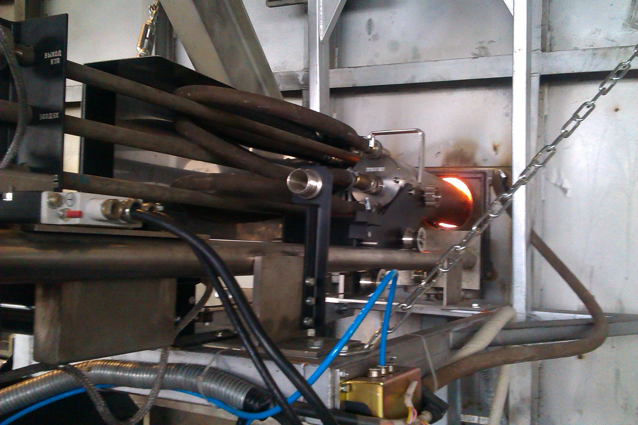

Slide 13
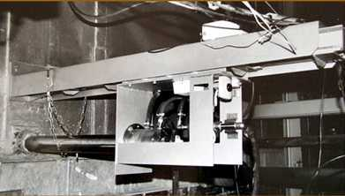
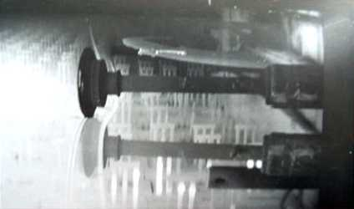
Борский стекольный завод система «Перископ–ТВ»

Slide 14
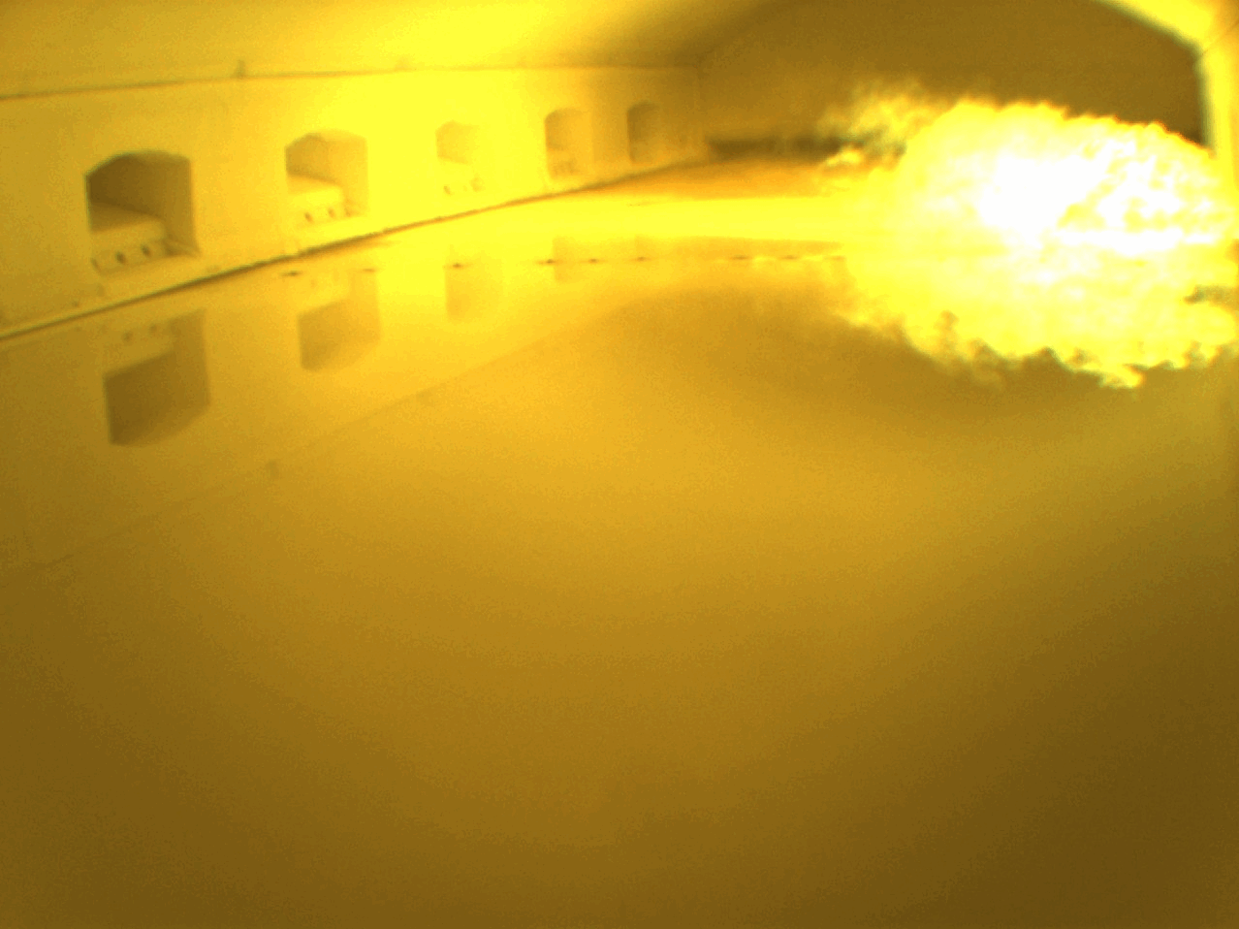
Стекольный завод Салават

Slide 15
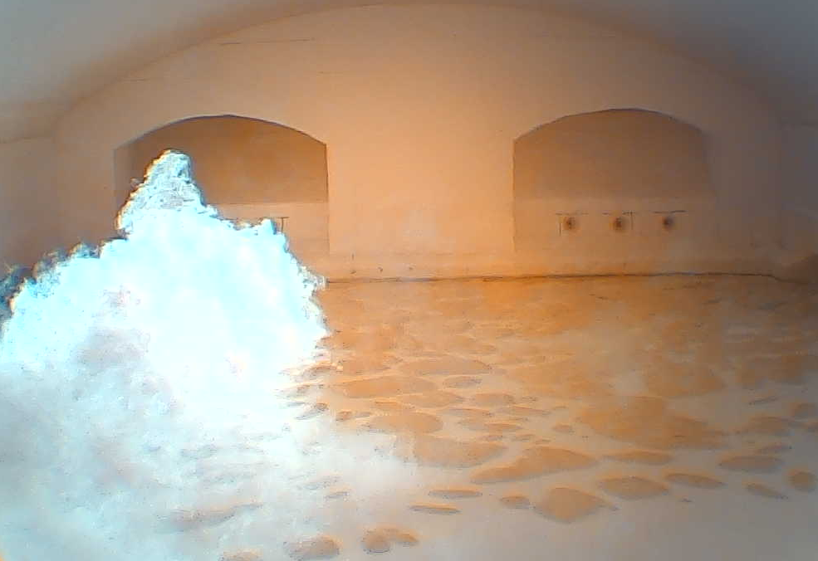
Стекольный завод Красное Эхо

